Slide 1
Эксплуатация электродвигателей

Slide 2
Содержание
Введение
1. Эксплуатация электродвигателей
1.1. Устройство асинхронных электродвигателей
1.2. Принцип работы, достоинства, недостатки асинхронных электродвигателей
1.3. Схемы управления АД с короткозамкнутым ротором
1.4. Эксплуатация асинхронных электродвигателей
2. Техника безопасности
2.1. Техника безопасности при эксплуатации электродвигателей
Литература

Slide 3
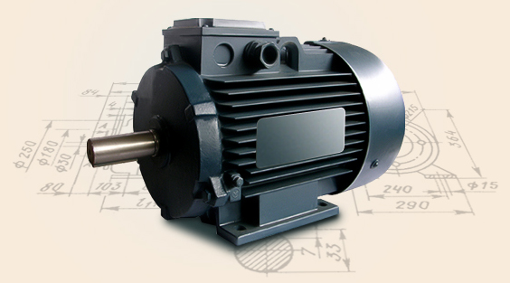
1. Эксплуатация электродвигателей

Slide 4
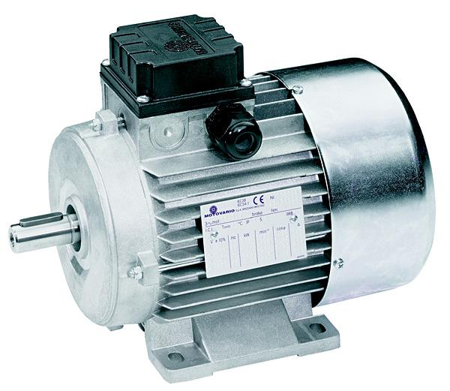
1.1. Устройство асинхронных электродвигателей

Slide 5
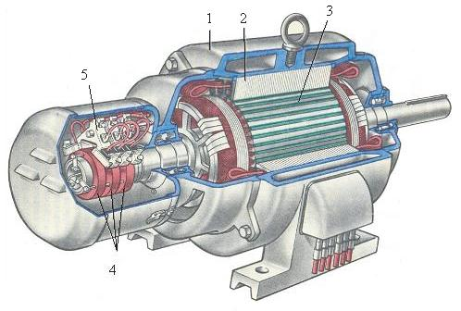
1 – станина, 2 – обмотка статора, 3 – ротор, 4 – контактные кольца, 5 – щетки.

Slide 6
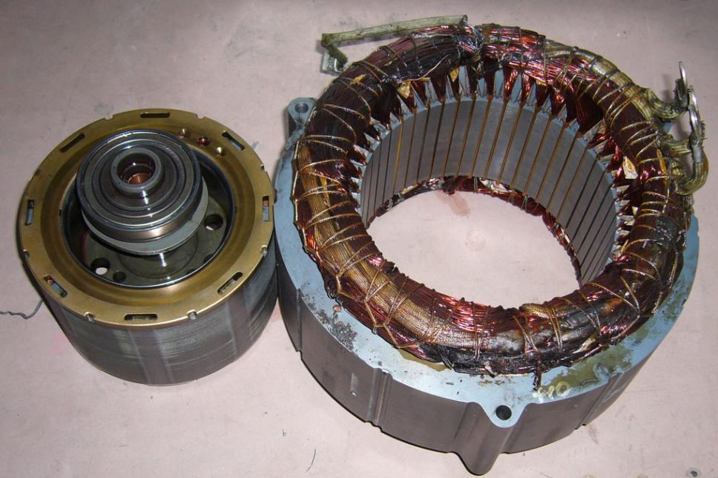
Статор и ротор

Slide 7
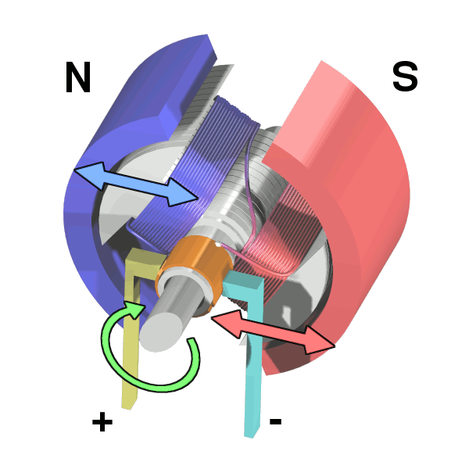
1.2. Принцип работы, достоинства, недостатки асинхронных электродвигателей

Slide 8
Принцип действия асинхронного двигателя основан на создании вращающегося магнитного поля при питании обмотки статора трехфазным током. Если скорость ротора меньше скорости вращения магнитного поля, то силовые линии вращающегося магнитного поля будут пересекать проводники обмотки ротора и индуктировать в них ЭДС

Slide 9
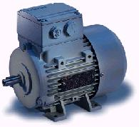
1.3. Схемы управления АД с короткозамкнутым ротором

Slide 10
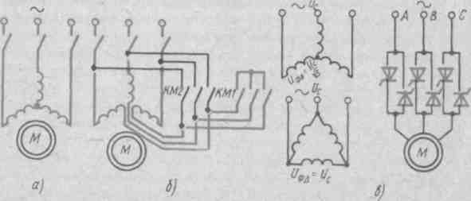
Схемы включения АД.

Slide 11
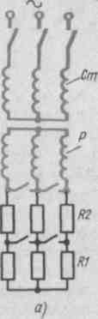
Схема включения АД с фазным ротором.

Slide 12
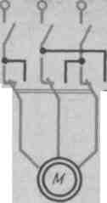
Реверс АД.

Slide 13
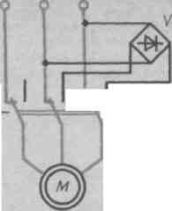
Динамическое торможение АД.

Slide 14
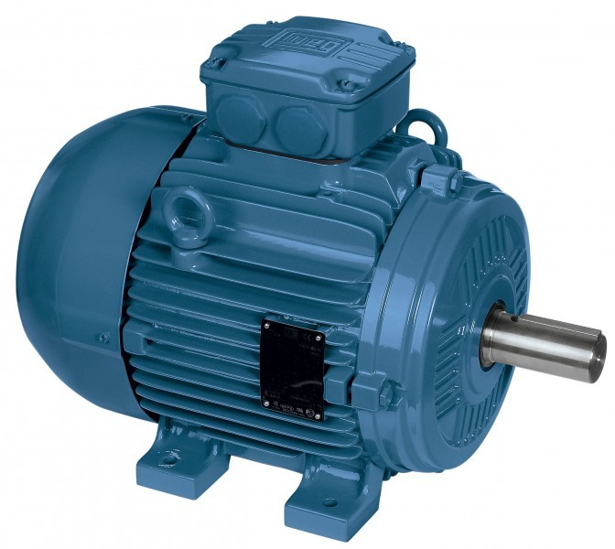
1.4. Эксплуатация асинхронных электродвигателей

Slide 15
Типовой объем работ по техническому обслуживанию электродвигателей включает:
ежедневный надзор за выполнением правил эксплуатации соответствии с инструкцией завода-поставщика (контроль нагрузки, температуры отдельных узлов электрической машины, температуры охлаждающей среды при замкнутой системе охлаждения, наличия смазочного материала в подшипниках, отсутствие посторонних шумов и вибраций контактных колец и др.);
ежедневную проверку исправности заземления;
мелкий ремонт, который выполняется во время перерывов работе основного технологического оборудования и не требует специальной остановки электрических машин (подтяжка контактов и креплений, замена щеток, подрегулирование пускорегулировочной аппаратуры и системы защиты, чистка доступных частей машины и т. д.);
участие в приемо-сдаточных испытаниях после монтажа и наладки электрических машин и систем их защиты и управления;
плановые осмотры машин по утвержденному главным энерге­тиком графику с заполнением карты осмотра.

Slide 16

2. Техника безопасности

Slide 17
2.1. Техника безопасности при эксплуатации электродвигателей
При эксплуатации асинхронных электродвигателей существует целый ряд правил и требований, предъявляемых к ним с точки зрения техники безопасности [Л. 11].
Прежде всего необходимо отметить наиболее характерные ситуации, при которых требуется немедленное (аварийное) отключение электродвигателя от сети:
угроза несчастного случая или несчастный случай с человеком, требующие немедленной остановки двигателя;
наличие дыма или огня из двигателя или его пускорегулирующей аппаратуры;
вибрации сверх допустимых норм, угрожающие целости двигателя;
поломка приводимого механизма;
нагрев подшипников сверх допустимой температуры, указанной в инструкции завода—изготовителя двигателя;
существенное снижение числа оборотов, сопровождающееся быстрым нагревом двигателя.
В зависимости от особенностей конкретного производства в инструкции по эксплуатации могут быть указаны и другие случаи, при которых требуется аварийное отключение двигателей, а также указан порядок устранения аварийной ситуации и последующего пуска двигателя.
Для предотвращения поражения электрическим током обслуживающего персонала выводы статорной и роторной обмотки должны быть закрыты ограждениями, снятие которых требует отвертывания гаек или вывинчивания винтов. Вращающиеся части машин также должны быть закрыты ограждениями, снятие которых во время работы двигателей строго воспрещается.
В тех производствах, где возможна систематическая перегрузка электродвигателей по технологическим причинам, необходима установка защиты от перегрузки. Эта защита должна воздействовать на аварийную сигнализацию, на управляющие органы с целью разгрузки механизма или на пусковую аппаратуру для отключения двигателя.
Асинхронные двигатели должны иметь защиту от коротких замыканий с помощью автоматического выключателя либо предохранителей с плавкими вставками. Уставки автоматов и номинальный ток плавких вставок выбираются так, чтобы не допускать ложного срабатывания защиты при пусковых токах.
Для короткозамкнутых двигателей с легкими условиями пуска ток плавкой вставки должен быть равным 0,4 пускового тока двигателя. Для тяжелых условий пуска ток плавкой вставки выбирается равным 0,5—0,6 пускового тока двигателя. Для электродвигателей с фазным ротором ток плавкой вставки составляет 1—2 номинального тока двигателя.
Перед пуском двигателя необходимо своевременное предупреждение рабочих, обслуживающих его, о запуске.

Slide 18
Литература
1. Синилов В. Г. Системы охранной, пожарной и охранно-пожарной сигнализации. - М. : Издательский центр «Академия», 2010. — 512 с.
2. Шачнев А.И. Устройства и системы охранно-пожарной сигнализации. – Мн.: УП «Технопринт», 2002. – 228 с.
3. Технические средства обеспечения безопасности: Справочно-методическое пособие / И.Е. Зуйков, А.А. Антошин, И.Д. Брель, Т.Л. Владимирова, П.Н. Осташков, Ю.А. Серегин, В.П. Пугачев, А.А. Пукач, А.И. Черепко / Под. ред И.Е. Зуйкова –Мн., 2001. – 177 с.
4. Технические описания и инструкции по эксплуатации приборов ОПС.
5. Обзоры современных технических средств охранно-пожарной сигнализации Департамента «Охрана» при МВД РБ.
6. Правила устройства электроустановок (ПУЭ - 2006).
7. Правила технической эксплуатации электроустановок потребите­лей и Правила техники безопасности при эксплуатации электроустановок потребителей (ПТЭ и ПТБ) . – Москва: Атомиздат, 1973.- 352 с.

